Slide 1
静 态 代 码 分 析 检 查
天天拍车 郜俊超

Slide 2
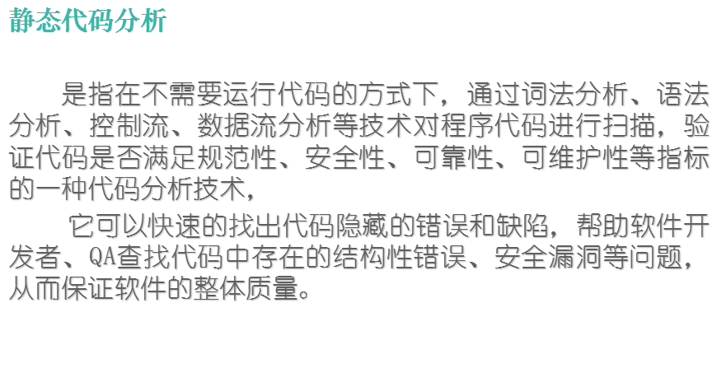
什么是静态代码分析

Slide 3
静态分析特点
程序静态分析是与程序动态分析相对应的代码分析技术，它通过对代码的自动扫描发现隐含的程序问题，主要具有以下特点：
（1）不实际执行程序。动态分析是通过在真实或模拟环境中执行程序进行分析的方法，多用于性能测试、功能测试、内存泄漏测试等方面。与之相反，静态分析不运行代码只是通过对代码的静态扫描对程序进行分析。
（2）执行速度快、效率高。目前成熟的代码静态分析工具每秒可扫描上万行代码，相对于动态分析，具有检测速度快、效率高的特点。
（3）误报率较高。代码静态分析是通过对程序扫描找到匹配某种规则模式的代码从而发现代码中存在的问题，例如可以定位strcpy（）这样可能存在漏洞的函数，这样有时会造成将一些正确代码定位为缺陷的问题，因此静态分析有时存在误报率较高的缺陷，可结合动态分析方法进行修正。

Slide 4
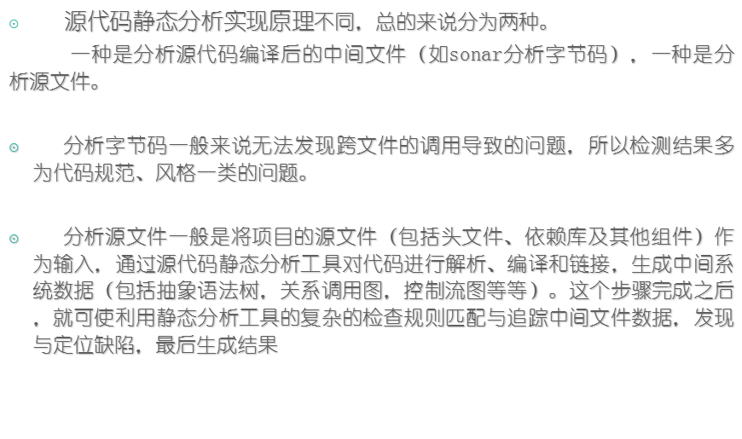
源代码静态分析实现原理

Slide 5
常用静态分析技术
（1）词法分析：从左至右一个字符一个字符的读入源程序，对构成源程序的字符流进行扫描，通过使用正则表达式匹配方法将源代码转换为等价的符号（Token） 流，生成相关符号列表，Lex为常用词法分析工具。
（2）语法分析：判断源程序结构上是否正确，通过使用上下文无关语法将相关符号整理为语法树， Yacc为常用工具。
（3）抽象语法树分析：将程序组织成树形结构，树中相关节点代表了程序中的相关代码，目前已有javacc/ Antlra等抽象语法树生成工具。
（4）语义分析：对结构上正确的源程序进行上下文有关性质的审查。
（5）控制流分析：生成有向控制流图，用节点表示基本代码块，节点间的有向边代表控制流路径，反向边表示可能存在的循环；还可生成函数调用关系图，表示函数间的嵌套关系。
（6）数据流分析：对控制流图进行遍历，记录变量的初始化点和引用点，保存切片相关数据信息。
（7）污点分析：基于数据流图判断源代码中哪些变量可能受到攻击，是验证程序输入、识别代码表达缺陷的关键。
（8）无效代码分析，根据控制流图可分析孤立的节点部分为无效代码。

Slide 6
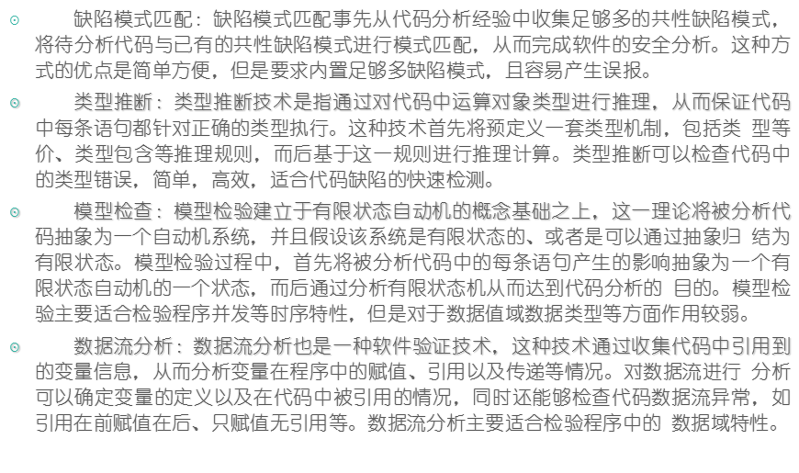
Java 静态代码分析理论基础和主要技术

Slide 7
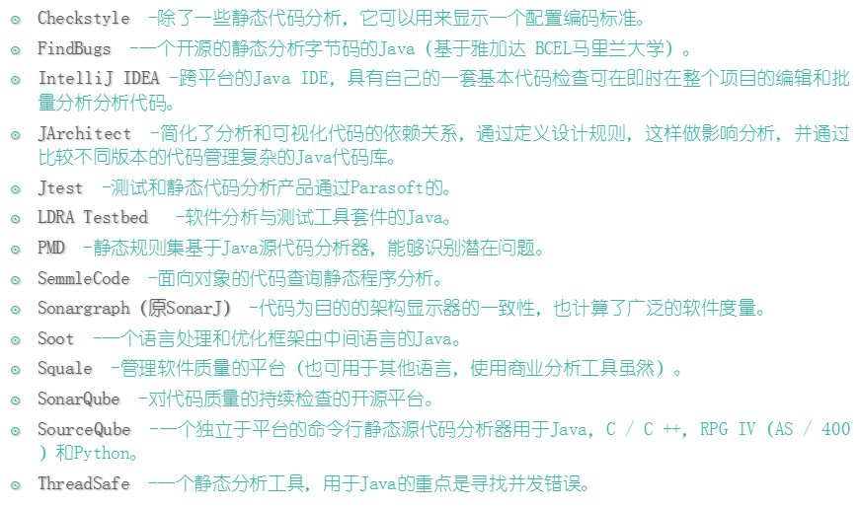
常见Java静态分析工具

Slide 8
常见java静态分析工具对比
不同工具的分析对象及应用技术对比
元注解 | 表示的含义
Checkstyle | Java 源文件 | 缺陷模式匹配
FindBugs | 字节码 | 缺陷模式匹配；数据流分析
PMD | Java 源代码 | 缺陷模式匹配
Jtest | Java 源代码 | 缺陷模式匹配；数据流分析

Slide 9
静态分析工具内置编程规范
Checkstyle：
Javadoc 注释：检查类及方法的 Javadoc 注释
命名约定：检查命名是否符合命名规范
标题：检查文件是否以某些行开头
Import 语句：检查 Import 语句是否符合定义规范
代码块大小，即检查类、方法等代码块的行数
空白：检查空白符，如 tab，回车符等
修饰符：修饰符号的检查，如修饰符的定义顺序
块：检查是否有空块或无效块
代码问题：检查重复代码，条件判断，魔数等问题
类设计：检查类的定义是否符合规范，如构造函数的定义等问题
FindBugs：
Bad practice 坏的实践：常见代码错误，用于静态代码检查时进行缺陷模式匹配
Correctness 可能导致错误的代码，如空指针引用等
国际化相关问题：如错误的字符串转换
可能受到的恶意攻击，如访问权限修饰符的定义等
多线程的正确性：如多线程编程时常见的同步，线程调度问题。
运行时性能问题：如由变量定义，方法调用导致的代码低效问题。

Slide 10
内置编程规范
PMD：
可能的 Bugs：检查潜在代码错误，如空 try/catch/finally/switch 语句
未使用代码（Dead code）：检查未使用的变量，参数，方法
复杂的表达式：检查不必要的 if 语句，可被 while 替代的 for 循环
重复的代码：检查重复的代码
循环体创建新对象：检查在循环体内实例化新对象
资源关闭：检查 Connect，Result，Statement 等资源使用之后是否被关闭掉
Jtest
可能的错误：如内存破坏、内存泄露、指针错误、库错误、逻辑错误和算法错误等
未使用代码：检查未使用的变量，参数，方法
初始化错误：内存分配错误、变量初始化错误、变量定义冲突
命名约定：检查命名是否符合命名规范
Javadoc 注释：检查类及方法的 Javadoc 注释
线程和同步：检验多线程编程时常见的同步，线程调度问题
国际化问题：
垃圾回收：检查变量及 JDBC 资源是否存在内存泄露隐患

Slide 11
测试BUG等级划分标准
1、Blocker（崩溃）：
阻碍开发或测试工作的问题；造成系统崩溃、死机、死循
环，导致数据库数据丢失，与数据库连接错误，主要功能丧失，基本模块缺失等问题。如：代码错误、死循环、数据库发生死锁、重要的一级菜单功能
不能使用等（该问题在测试中较少出现，一旦出现应立即中止当前版本测试）。
2、Critical（严重）：
系统主要功能部分丧失、数据库保存调用错误、用户数据丢失，一级功能菜单不能使用但是不影响其他功能的测试。功能设计与需
求严重不符，模块无法启动或调用，程序重启、自动退出，关联程序间调用冲突，安全问题、稳定性等。如：软件中数据保存后数据库中显示错误，用
户所要求的功能缺失，程序接口错误，数值计算统计错误等（该等级问题出现在不影响其他功能测试的情况下可以继续该版本测试）。

Slide 12
测试BUG等级划分标准
3、Major（一般）：
功能没有完全实现但是不影响使用，功能菜单存在缺陷但不会影响系统稳定性。如：操作时间长、查询时间长、格式错误、边界条件错
误，删除没有确认框、数据库表中字段过多等(该问题实际测试中存在最多，合理安排解决BUG，解决率关系版本的优化程度)
4、Minor（次要）：
界面、性能缺陷，建议类问题，不影响操作功能的执行，可以优化性能的方案等。如：错别字、界面格式不规范，页面显示重叠、不该
显示的要隐藏，描述不清楚，提示语丢失，文字排列不整齐，光标位置不正确，用户体验感受不好，可以优化性能的方案等（此类问题在测试初期较多，优先程度较低；在测试后期出现较少，应及时处理）

Slide 13
《阿里巴巴Java开发规约》插件
该插件由阿里巴巴P3C项目组研发。P3C是世界知名的反潜机，专门对付水下潜水艇，寓意是扫描出所有潜在的代码隐患。这个项目组是阿里巴巴开发爱好者自发组织形成的虚拟项目组，把《阿里巴巴Java开发规约》强制条目转化成自动化插件，并实现部分的自动编程。
插件支持了IDEA、Eclipse，在扫描代码后，将不符合规约的代码显示出来，甚至在 IDEA 上，我们还基于 Inspection 机制提供了实时检测功能，编写代码的同时也能快速发现问题所在，还实现了批量一键修复的功能
代码已经开源 GitHub：https://github.com/alibaba/p3c
阿里介绍文章：https://mp.weixin.qq.com/s/IbibsXlWHlM59kfXJqRvZA#rd
规约手册地址：
https://github.com/alibaba/p3c/blob/master/%E9%98%BF%E9%87%8C%E5%B7%B4%E5%B7%B4Java%E5%BC%80%E5%8F%91%E6%89%8B%E5%86%8C%EF%BC%88%E7%BB%88%E6%9E%81%E7%89%88%EF%BC%89.pdf
idea 插件安装： https://www.cnblogs.com/Leo_wl/p/7679206.html
eclipse 插件安装： http://blog.csdn.net/qq_24879495/article/details/78281474

Slide 14
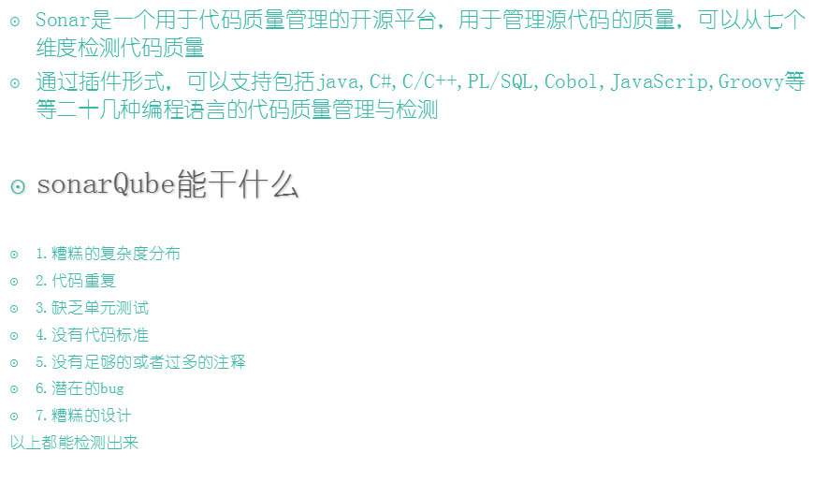
SonarQube代码质量管理平台

Slide 15
SonarQube代码质量管理平台
使用sonar 进行静态代码检查的几种方法：必须提前安装sonarqube
代码扫描集成工具说明
https://docs.sonarqube.org/display/SCAN/Analyzing+Source+Code
1. SonarQube Plugin 和 jenkins
2. 本地安装 sonar-scanner 并在项目下添加sonar配置文件
http://blog.csdn.net/u012500848/article/details/72963587
3. sonar-maven-plugin 以插件的形式与maven集成
mvn sonar:sonar 或者指定插件版本 mvn org.sonarsource.scanner.maven:sonar-maven-plugin:3.0.2:sonar

Slide 16
谢谢 ！

